Slide 1
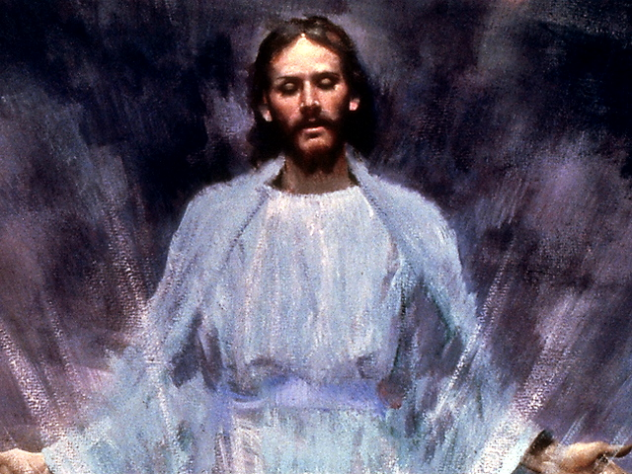
A DIVINDADE

Slide 2
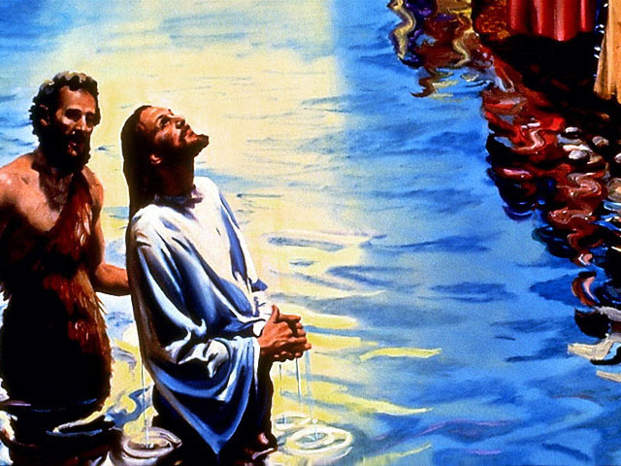
MAT. 3:16-17
MAT. 28:19

Slide 3
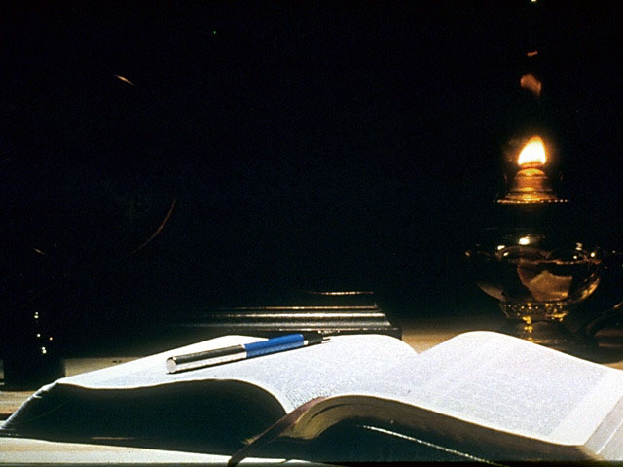
II COR. 13:13- “A graça do Senhor Jesus Cristo, e o amor de Deus, e a comunhão do Espírito Santo seja com vós todos. Amém.”

Slide 4
I PEDRO 1:2- “Eleitos segundo a presciência de Deus Pai, em santificação do Espírito, para a obediência e aspersão do sangue de Jesus Cristo: graça, e paz vos seja multiplicada.”

Slide 5
JUDAS 20 e 21- “Mas vós, amados, edificando-vos a vós mesmos sobre a vossa santíssima fé, orando no Espírito Santo, conservai-vos a vós mesmos na caridade de Deus, esperando a misericórdia de nosso Senhor Jesus Cristo para a vida eterna.”

Slide 6
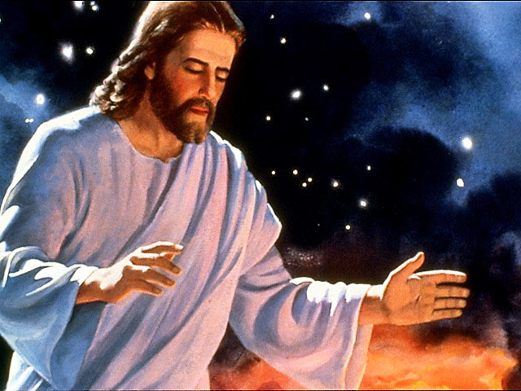
“ELOHIM”
GÊN. 1:26
GÊN. 3:22
GÊN. 11:6-7

Slide 7
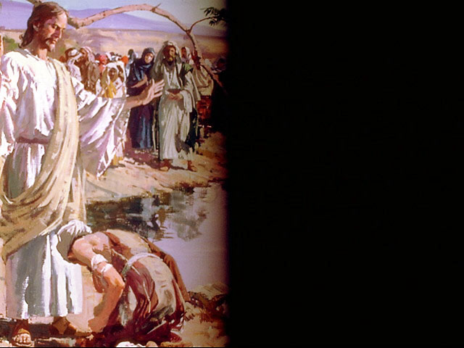
A DIVINDADE DE CRISTO
JOÃO 1:1 “No princípio era o Verbo, e o Verbo estava com Deus, e o Verbo era Deus.”

Slide 8
A DIVINDADE DE CRISTO
MAT. 1:23 “Eis que a virgem conceberá e dará à luz um filho, e chamá-lo-ão pelo nome de EMANUEL, que traduzido é: Deus conosco.”

Slide 9
A DIVINDADE DE CRISTO
ISA. 9:6 “Porque um menino nos nasceu, um filho se nos deu; e o principado está sobre os seus ombros; e o seu nome será: Maravilhoso, Conselheiro, Deus Forte, Pai da Eternidade, Príncipe da Paz.”

Slide 10
A DIVINDADE DE CRISTO
ROM. 9:5- “Dos quais são os pais, e dos quais é Cristo segundo a carne, o qual é sobre todos, Deus bendito eternamente. Amém.”

Slide 11
A DIVINDADE DE CRISTO
II PED. 1:1-“Simão Pedro, servo e apóstolo de Jesus Cristo, aos que conosco alcançaram fé igualmente preciosa pela justiça do nosso Deus e Salvador Jesus Cristo.”

Slide 12
A DIVINDADE DE CRISTO
LUC. 23:40 “Respondendo, porém, o outro, repreendia-o, dizendo: Tu nem ainda temes a Deus, estando na mesma condenação?”

Slide 13
A DIVINDADE DE CRISTO
JOÃO 20:28
“Tomé respondeu e disse-lhe: Senhor meu e Deus meu!”

Slide 14
A DIVINDADE DE CRISTO
TITO 2:13
“Aguardando a bem-aventurada esperança e o aparecimento da glória do grande Deus e nosso Senhor Jesus Cristo.”

Slide 15
A DIVINDADE DE CRISTO
HEB. 1:8 “Mas, do Filho, diz: Ó Deus, o teu trono subsiste pelos séculos dos séculos; cetro de eqüidade é o cetro do teu reino.”

Slide 16
A DIVINDADE DE CRISTO
I JOÃO 5:20 “E sabemos que já o Filho de Deus é vindo, e nos deu entendimento para conhecermos o que é verdadeiro; e no que é verdadeiro estamos, isto é, em seu Filho Jesus Cristo. Este é o verdadeiro Deus e a vida eterna.”

Slide 17
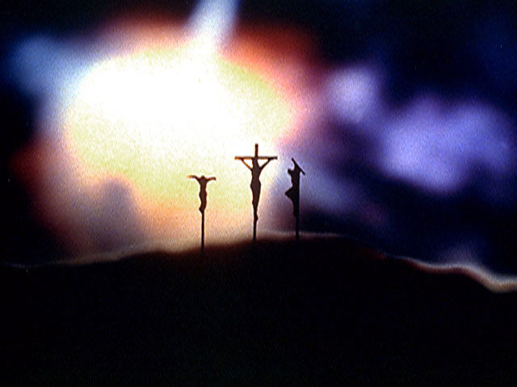
ZAC. 12:10
JOÃO 19:37

Slide 18
ISA. 8:13, 14 - I PED. 2:4, 8
HAB. 2:2, 3 - HEB. 10:37
ISA. 44:6 - APOC. 1:17; 2:8

Slide 19
SAL. 23:1 - JOÃO 10:14 -“PASTOR”
SAL.27:1 - JOÃO 8:12 -“LUZ”
SAL. 18:2 - I COR. 10:4 -“PEDRA”
JER. 10:10 - JOÃO 14:6 -“VERDADE”

Slide 20
ÊXO. 3:13-16 - JOÃO 8:58-59
João 10:30-33

Slide 21
João 1:18
“Ninguém jamais viu a Deus; o Deus unigênito, que está no seio do Pai, é quem o revelou.”
Monogenes theos
Monogenes huios

Slide 22
A DEIDADE DO ESPÍRITO SANTO

Slide 23
É UMA PESSOA:
ROM. 8:27
JOÃO 14:26; 16:8, 13
EFÉS. 4:30
APOC. 22:17

Slide 24
É DEUS:
HEB. 9:14 - “ETERNO”
SAL. 139:7-10 - “ONIPRESENTE”

Slide 25
I COR. 2:10, 11 - “ONISCIENTE”
SAL. 139 - “ONIPOTENTE”
SAL. 104:30 - “CRIADOR”

Slide 26
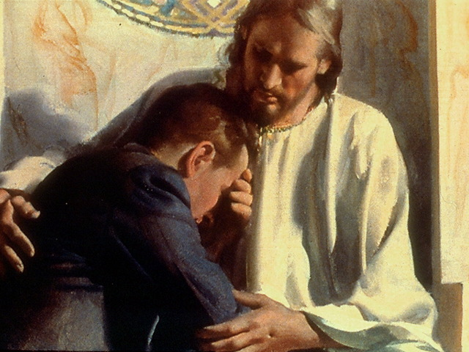
JOÃO 14:16

Slide 27
